Slide 1
Ystad inför fyrfackssystem
Emma Nilsson
Miljöstrateg avfallsenheten Ystads kommun

Slide 2
Agenda
Systemet
Historian bakom systemet och Ystads beslut
Förordningsförändringar
Genomförandeplanering

Slide 3
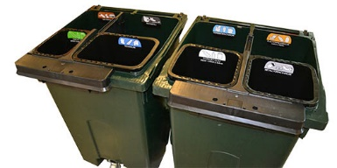
Systemet
Två kärl med vardera fyra fack
8+ fraktioner: 8 fack + möjlighet att hänga boxar på kärlen
Avfallet lämnas löst i kärlen, förutom rest- och matavfall

Slide 4
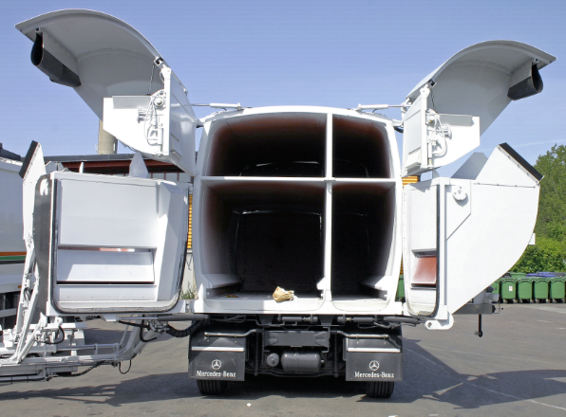
Fyrfacksbilar tömmer kärlen
Systemet används av en- och tvåbostadshushåll, t.ex. villor, radhus och fritidshus

Slide 5
Hur det började
Motioner och medborgarförslag
Telefonsamtal och e-post och sociala media
Kommuninvånarna förväntar sig denna service

Slide 6
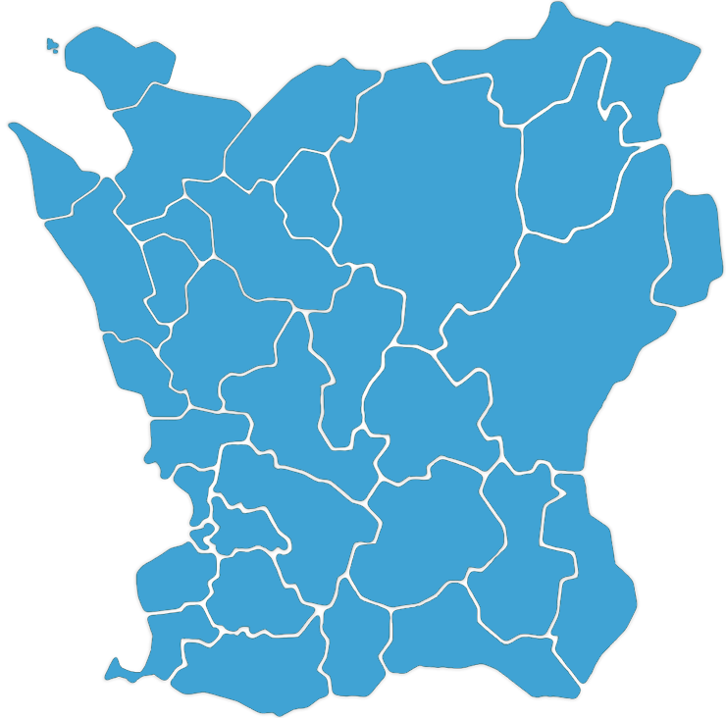
Fyrfack i Skåne

Slide 7
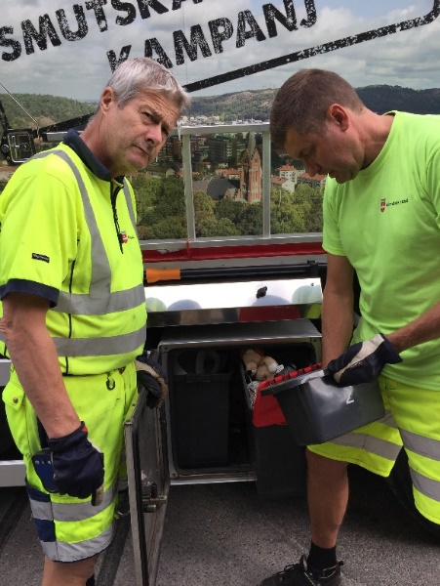
Varför dröjde det så länge i Ystad?
Vi lät de stora gå före
Utredningar på nationell nivå
Stort intresse och höga förväntningar
Beslut att köra igång arbetet

Slide 8
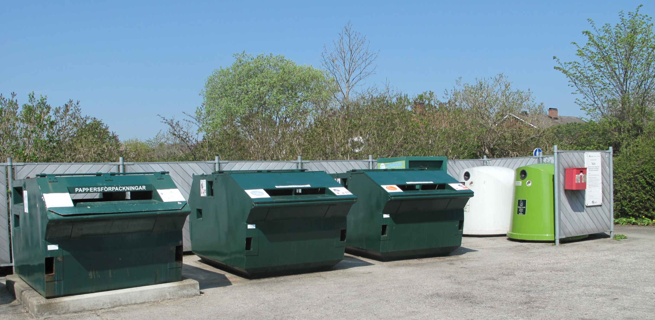
Jämförelse olika insamlingssystem
Jämförelse av befintliga insamlingssystem för en- och tvåbostadshus
Insamlade mängder och kvalitet
Transporter
Kostnader
Framkomlighet
Arbetsmiljö
Brukarperspektiv

Slide 9
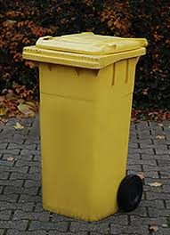
Många möjligheter
Bringsystemet (dagens system)
Fyrfack
Optisk sortering
Återvinningssäcken och liknande system
Blandad fraktion (gula tunnan)
Kvartersnära insamling

Slide 10
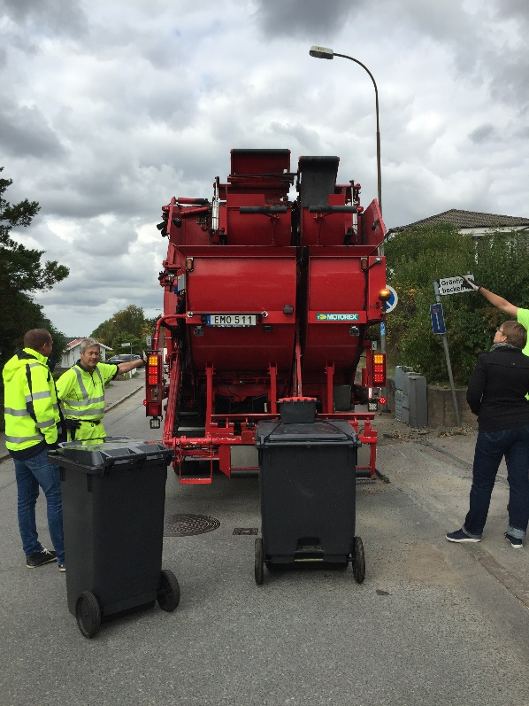
Varför fyrfack?
Hushållen sorterar ut ca 50 % mer förpacknings- och tidningsmaterial
Även mer matavfall sorteras ut
Minskade mängder restavfall
Bra service & hög kundnöjdhet
Pedagogiskt system med öppen sortering och möjlighet till okulär besiktning

Slide 11
Utredning fyrfackssystemet
Ville titta närmare på framkomligheten, arbetsmiljön och kostnaderna för systemet
Uppskattat anslutningsgrad 80-85 %
Arbetsmiljö +/-0
Uppskattad ökning av taxan med 4-5kr/tömning

Slide 12
Beslut
Beslut i Samhällsbyggnadsnämnden i juni 2018
Två veckor senare: regeringsbeslut om förordningsförändringar
Insamlingen ska göras nära hemmet, fastighets- eller kvartersnära
Kommunerna ska tillhandahålla system för separat insamling av matavfall från hushållen senast 2021
Insamling av förpackningar och returpapper ska finnas i 60 % av alla bostadsfastigheter från och med 1 januari 2021 och i alla bostadsfastigheter från och med 1 april 2025

Slide 13
Beslut
Beslut i Samhällsbyggnadsnämnden i juni 2018
Två veckor senare: regeringsbeslut om förordningsförändringar
Insamlingen ska göras nära hemmet, fastighets- eller kvartersnära
Kommunerna ska tillhandahålla system för separat insamling av matavfall från hushållen senast 2021
Insamling av förpackningar och returpapper ska finnas i 60 % av alla bostadsfastigheter från och med 1 januari 2021 och i alla bostadsfastigheter från och med 1 april 2025

Slide 14
Beslut
Beslut i Samhällsbyggnadsnämnden i juni 2018
Två veckor senare: regeringsbeslut om förordningsförändringar
Insamlingen ska göras nära hemmet, fastighets- eller kvartersnära
Kommunerna ska tillhandahålla system för separat insamling av matavfall från hushållen senast 2021
Insamling av förpackningar och returpapper ska finnas i 60 % av alla bostadsfastigheter från och med 1 januari 2021 och i alla bostadsfastigheter från och med 1 april 2025

Slide 15
Beslut
Beslut i Samhällsbyggnadsnämnden i juni 2018
Två veckor senare: regeringsbeslut om förordningsförändringar
Insamlingen ska göras nära hemmet, fastighets- eller kvartersnära
Kommunerna ska tillhandahålla system för separat insamling av matavfall från hushållen senast 2021
Insamling av förpackningar och returpapper ska finnas i 60 % av alla bostadsfastigheter från och med 1 januari 2021 och i alla bostadsfastigheter från och med 1 april 2025

Slide 16
Vad gör vi nu?
Vad innebär förordningsförändringarna?
Hur resonerade vi?
Hur resonerade andra kommuner?
Beslut att fortsätta arbetet

Slide 17
Tidplan för genomförande
Förberedelser och utformning av insamlingssystem: 2019
Planering för införande: 2019-2021
Införande etapp 1: 2021
Införande etapp 2: 2022
Uppföljning: vintern 2022/23

Slide 18
Förberedelser och utformning av insamlingssystem 2019
Rekrytering extratjänst på kontoret, våren 2019
Uppdatera renhållningsordningen, våren 2019
Utformning av kärl, våren 2019
Beslut om abonnemang, våren 2019
Hantering av insamlat material, våren/sommaren 2019
Kommunikationsplan, sommaren 2019

Slide 19
Planering för införande 2019-2021
Upphandling fordon, december 2018-september 2019
Planera metod för utrullning av det nya systemet inklusive hemtagning av gamla kärl, hösten 2019
Se över administrativa system, vintern/våren 2020
Upphandling kärl, våren/sommaren 2020
Beslut ny taxa, senast december 2020
Ruttplanering, vintern/våren 2021

Slide 20
Införande etapp 1
Utskick till abonnenter, våren 2021
Framkomlighet och arbete svåra hämtställen, våren/sommaren 2021
Leverans kärl och fordon, september 2021
Kärl ut och start insamling etapp 1, september 2021

Slide 21
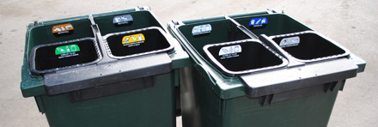
Införande etapp 2
Utskick, våren 2022
Framkomlighet och arbete svåra hämtställen, våren/sommaren 2022
Leverans kärl och fordon, september 2022
Kärl ut och start insamling etapp 2, september 2022

Slide 22
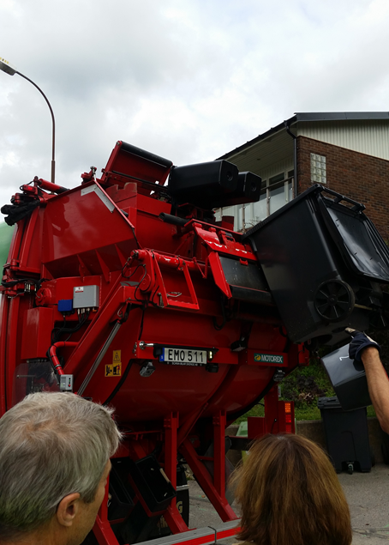
Uppföljning
Uppföljning utrullning etapp 1, vintern 2021/22
Uppföljning genomförande, vintern 2022/23

Slide 23
Kontakt
E-post emma.e.nilsson@ystad.se
Tel. 0411-577086

